Slide 1
Чётные и нечётные функции
Подготовила учитель математики
МБОУ «Беловская СОШ»
А.С.Иванова

Slide 2
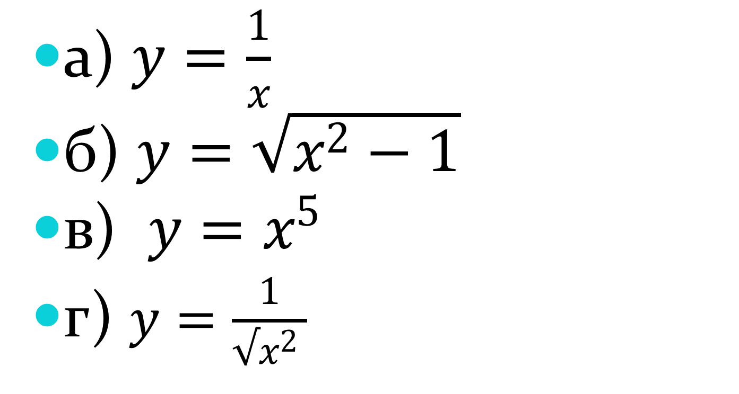
Найдите область определения функции
а) $y=\frac{1}{x}$
б) $y=\sqrt{x^{2}−1}$
в) $y=x^{5}$
г) $y=\frac{1}{√x^{2 }}$

Slide 3
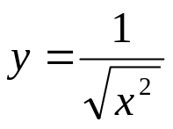
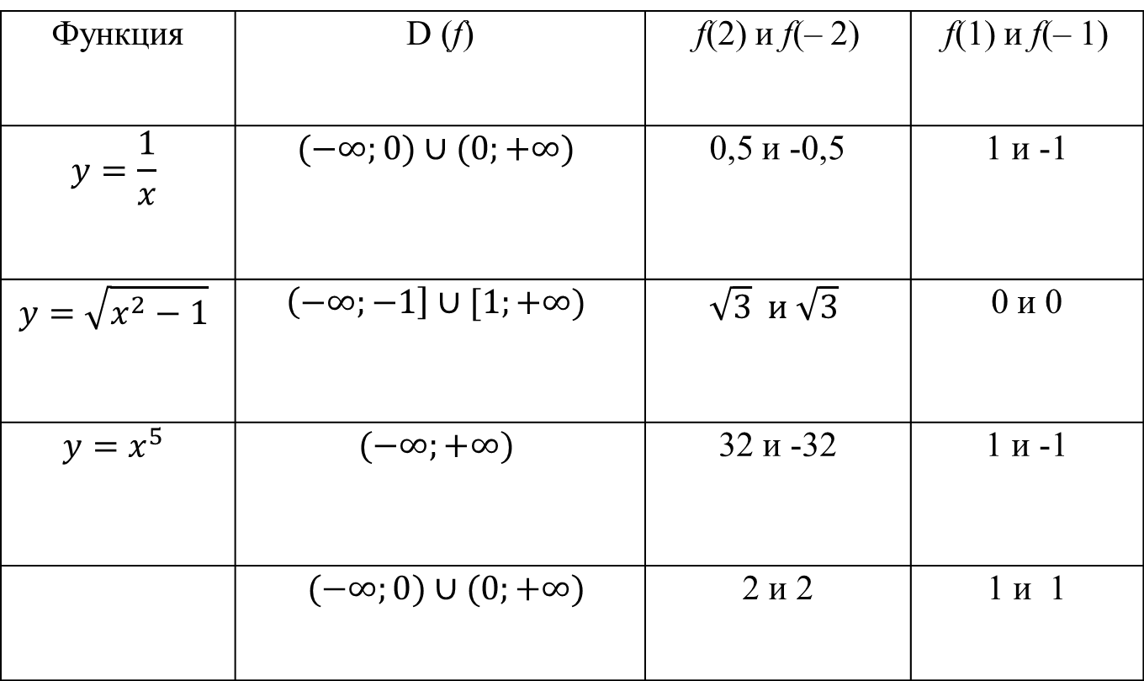
Функция | D (f) | f(2) и f(– 2) | f(1) и f(– 1)
$$y=\frac{1}{x}$$ | $$(−∞;0)∪(0;+∞)$$ | 0,5 и -0,5 | 1 и -1
$$y=\sqrt{x^{2}−1}$$ | $$\left(−∞;−1\right]∪[1;+∞)$$ | $$\sqrt{3} и \sqrt{3}$$ | 0 и 0
$$y=x^{5}$$ | $$(−∞;+∞)$$ | 32 и -32 | 1 и -1
 | $$(−∞;0)∪(0;+∞)$$ | 2 и 2 | 1 и 1

Slide 4
Определение 1
Функция у = f (х), заданная на множестве Х называется чётной, если для любого значения х Є Х выполняется равенство
f(–х)= f(х).

Slide 5
Определение 2
Функция у = f (х), заданная на множестве Х называется нечётной, если для любого значения х Є Х выполняется равенство f(–х)= –f(х).

Slide 6
Если не выполняется хотя бы одно из вышеуказанных условий,
то функция не является
ни чётной, ни нечётной.

Slide 7
Определение 3
Если числовое множество вместе с каждым своим элементом х содержит и противоположный элемент –х, то множество Х называют симметричным множеством.

Slide 8
Алгоритм исследования функции на чётность
1. Установить, симметрична ли область определения функции. Если нет, то функция не является ни чётной, ни нечётной. Если да, то перейти к шагу 2 алгоритма.
2. Составить выражение для f(– х).
3. Сравнить f(– х) и f(х):
если f(– х)= f(х), то функция чётная;
если f(– х)= – f(х), то функция нечётная;
если f(– х) ≠ f(х) и f(– х) ≠ –f(х), то функция не является ни чётной, ни нечётной.

Slide 9
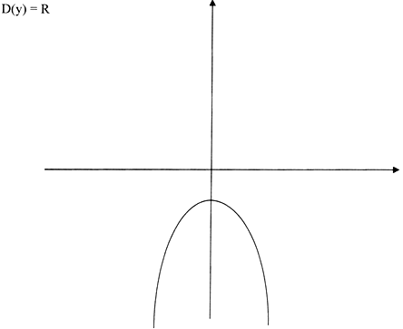
y = -2x² - 1

Slide 10
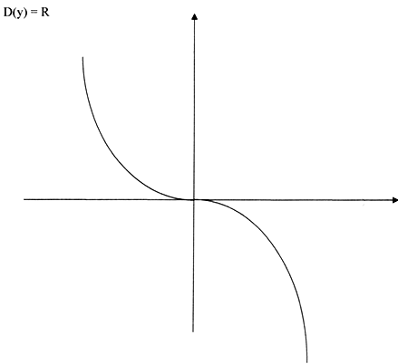
y = -1/2 x³

Slide 11
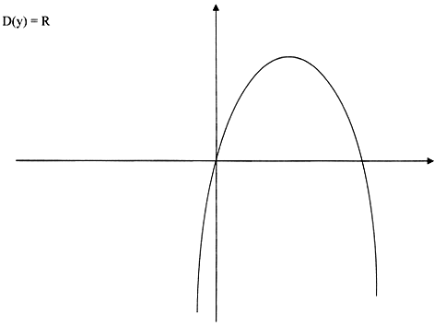
y = -x² +3x

Slide 12
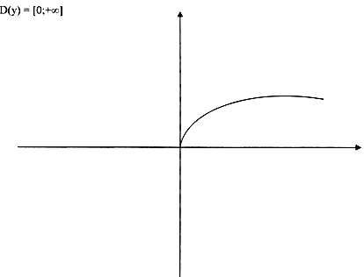

$$y=\sqrt{x}$$

Slide 13
График чётной функции симметричен относительно оси ординат.
График нечётной функции симметричен относительно начала координат.

Slide 14
Контрольные вопросы
С чем мы с вами познакомились на уроке?
Какая функция называется четной/нечетной?
Алгоритм исследования функции на четность.

Slide 15
Домашнее задание
Учебник П.11
Задачник № 11.11(в,г), 11.20

